Slide 1
JORNADA INSTITUCIONAL DÍA 4
FEBRERO, 2019

Slide 2
OBJETIVOS

Slide 3
Reflexionar sobre la importancia del DUA como herramienta de atención a la diversidad en las aulas,
Identificar recursos y herramientas que favorecen el aprendizaje de todos los estudiantes,
Incorporar las pautas de diseño del DUA en las planificaciones áulicas,
Dar a conocer la Resolución N° 3402-DGE-2018 ACTUALIZACIÓN NORMATIVA SOBRE INCLUSIÓN EDUCATIVA PERSONAS CON DISCAPACIDAD

Slide 4
Actividades

Slide 5
Introducción al tema mediante la proyección del video: “DUA Diseño Universal para el Aprendizaje”
(El video “Educación con todos y para todos” fue elaborado por el Gobierno de Colombia pero responde a la temática de trabajo)
Puesta en común sobre las inquietudes en relación a la temática

Slide 6
2. Se sugiere dividir a los docentes en grupos (2 o 4). Cada subgrupo trabajará con uno de los textos presentados.

Slide 7
Leer el texto seleccionado para cada grupo
Extraer ideas fuerza de cada tema
Elegir algún recurso para representar la información y exponerla al resto de sus compañeros. Se sugiere utilizar recursos innovadores como: videos, canciones, infografías, caricaturas, grafitis, entre otros.

Slide 8
3. Cada grupo expone al resto de sus compañeros las ideas principales mediante el recurso elegido.

Slide 9
4. Leer en grupos de docentes por curso “Las pautas sobre El Diseño Universal para el Aprendizaje”

Slide 10
A partir de los ejemplos sugeridos, agregar otras herramientas pedagógicas que faciliten el acceso al aprendizaje de todos los estudiantes.
Durante la lectura, completar las notas del Pautas DUA – Cuestionario para Educadores, con los ejemplos de implementación que aparecen en el material. Es importante destacar que estos principios deberán visualizarse en la planificación áulica.

Slide 11
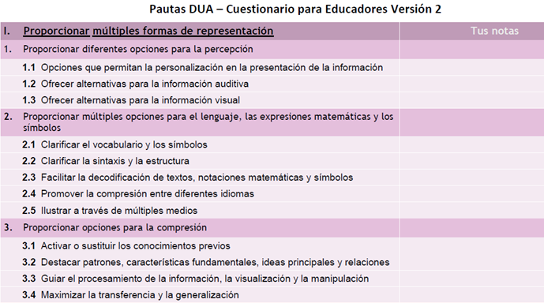

Slide 12
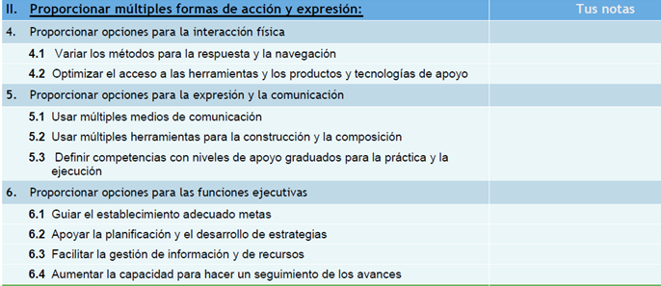

Slide 13
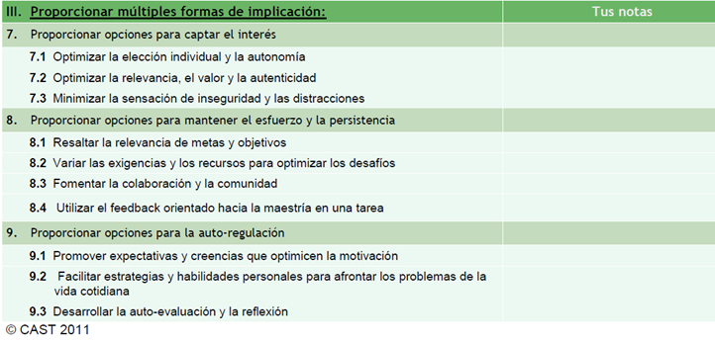

Slide 14
5. Presentar a los docentes la Resolución N° 3402-DGE-2018 para su conocimiento destacando aspectos fundamentales.

Slide 15
RESOLUCIÓN N° 3402-DGE-2018
ACTUALIZACIÓN NORMATIVA SOBRE INCLUSIÓN EDUCATIVA PERSONAS CON DISCAPACIDAD

Slide 16
SURGE PARA DAR RESPUESTA:
Modelo Social de Aprendizaje
Formalizar instrumentos provinciales que orienten en proceso de inclusión educativa de estudiantes con discapacidad

Slide 17
ANEXO I
PROYECTO PEDAGÓGICO PARA LA INCLUSIÓN (PPI)
La accesibilidad curricular supone analizar las barreras al aprendizaje y todas las variables que intervienen en su conformación, así como valorar conjuntamente sus necesidades desde el modelo social; para tomar, en función de ellas, las decisiones más pertinentes sobre los apoyos requeridos.

Slide 18
El PPI contiene:
modificaciones de los entornos (a partir del DUA) necesarias para garantizar su accesibilidad curricular
descripción del estilo de aprendizaje, intereses y expectativas
procesos evaluativos que se diseñen
criterios para la acreditación y certificación de acuerdo a la Normativa vigente.

Slide 19
ANEXO II
ACTA ACUERDO INTERINSTITUCIONAL PARA LA INCLUSIÓN EDUCATIVA
Acta elaborada y consensuada entre Equipo de Apoyo de Modalidad Especial, Escuela del Nivel y Familia.
Establece Objetivos Generales de la Inclusión Educativa
Detalla las responsabilidades de las partes.

Slide 20
ANEXO III
ACTA ACUERDO PARA LA INCLUSIÓN EDUCATIVA CON INTERVENCIÓN DE PROFESIONALES EXTERNOS AL SISTEMA EDUCATIVO PROVINCIAL.
Se elabora luego de la valoración realizada por el Equipo de Apoyo para la Inclusión Educativa de la Modalidad Especial
Dicho Equipo monitoreará la trayectoria del estudiante con discapacidad

Slide 21
ANEXO IV
INFORME DE SEGUIMIENTO DE LA TRAYECTORIA EDUCATIVA (ARTICULACIÓN ENTRE NIVELES)
Describe las especificaciones pedagógicas del estudiante con discapacidad como insumo para favorecer el acompañamiento en el siguiente nivel.

Slide 22
GRACIAS!!

